Slide 1
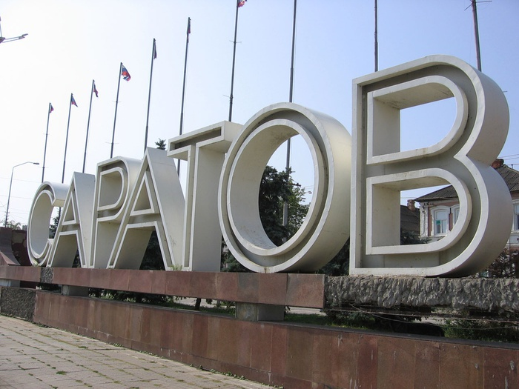
Саратов

Slide 2
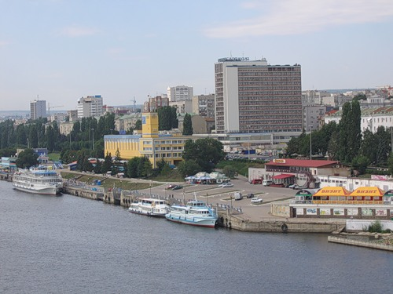
Саратов
Сара́тов — крупный город на юго-востоке европейской части России, административный, экономический и культурный центр Саратовской области, входящий в муниципальное образование «Город Саратов», имеющее статус городского округа

Slide 3
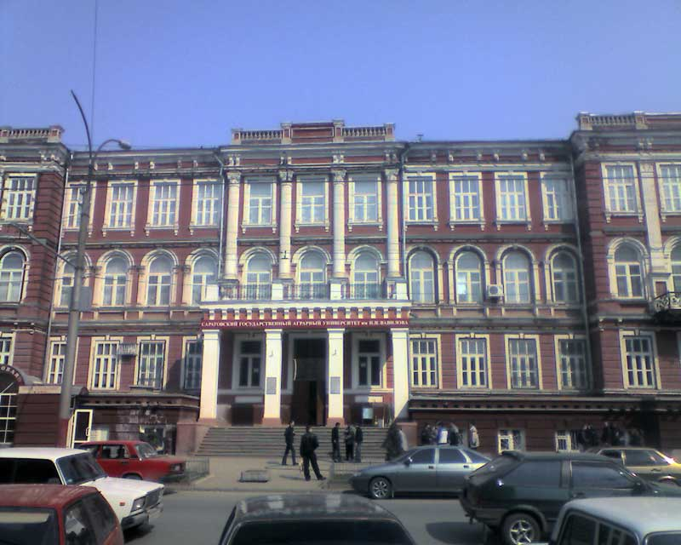
Саратов
Саратовский государственный аграрный университет им. Н.И. Вавилова

Slide 4
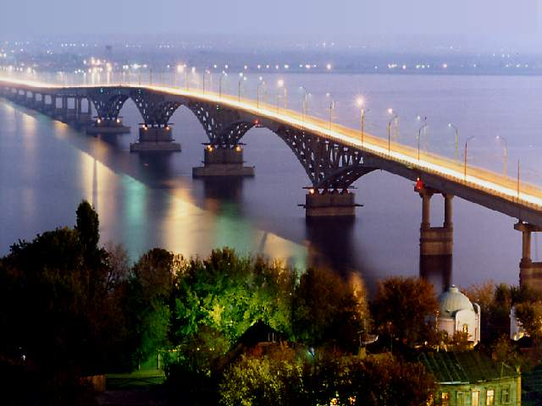
Саратов
Саратовский мост - железобетонный многопролетный, автомобильный мост через реку Волгу - соединяет города Саратов и Энгельс. Мост открыт в 1965 году - один из крупнейших мостов в Европе.

Slide 5
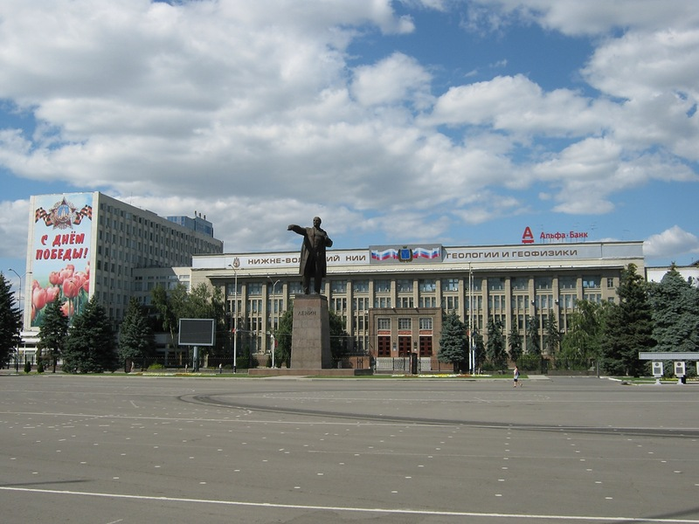
Саратов
Театральная площадь

Slide 6
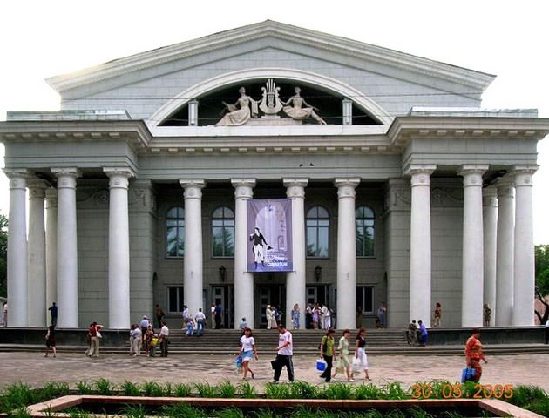
Саратов
Театр оперы и балета

Slide 7
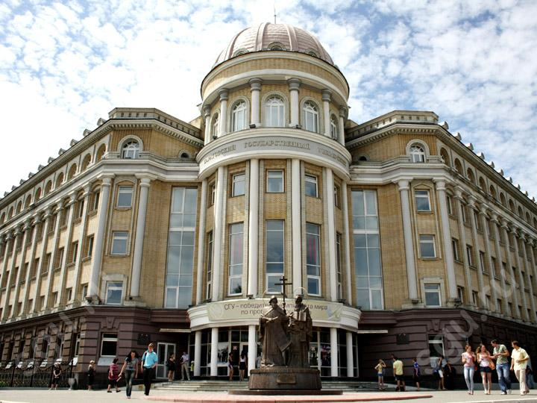
Саратов
Государственный университет

Slide 8
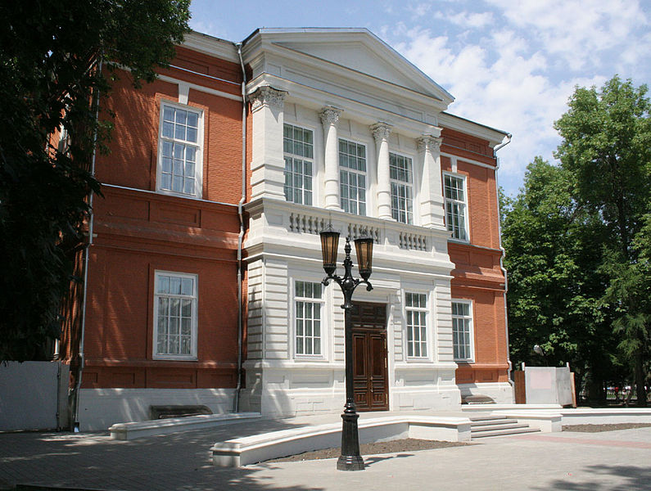
Саратов
Радищевский музей

Slide 9
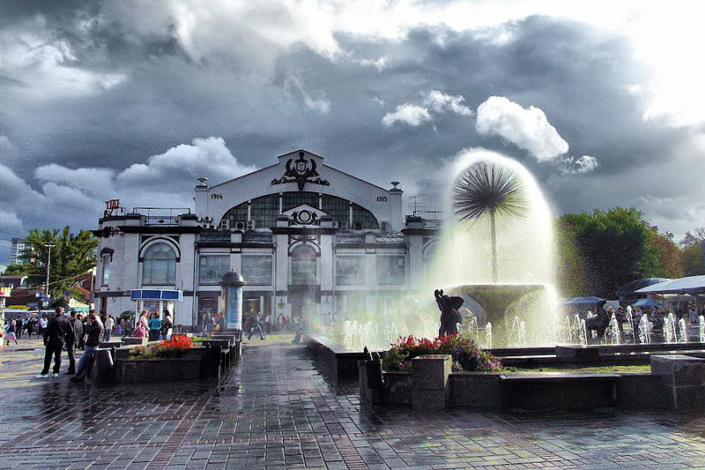
Саратов
Рынок, рыночная площадь

Slide 10
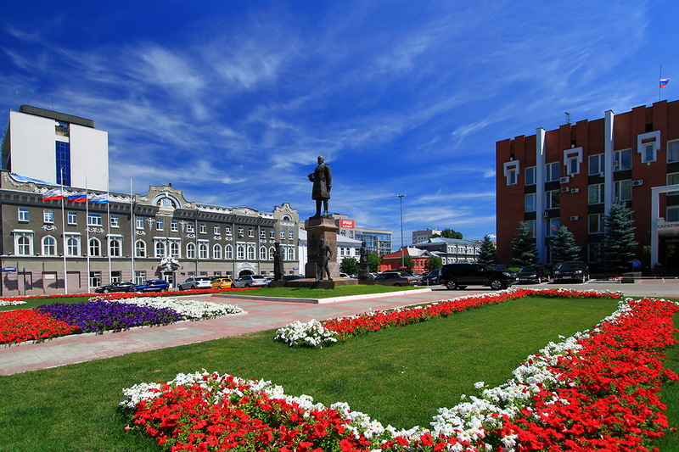
Саратов
Площадь Столыпина, слева Мэрия

Slide 11
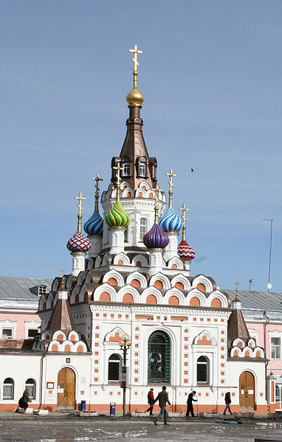
Саратов
Храм «Утоли моя печали». Архитектор П. М. Зыбин

